Slide 1

Java + MySQL Parte 17
Prof. Anderson Vanin

Slide 2
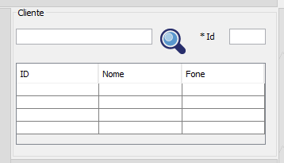
Vincular um cliente à OS
Importar as bibliotecas e classes necessárias em TelaOS

Slide 3
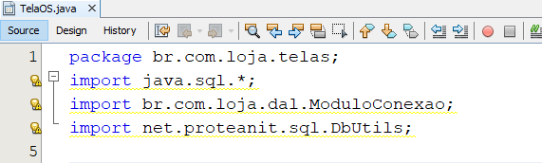
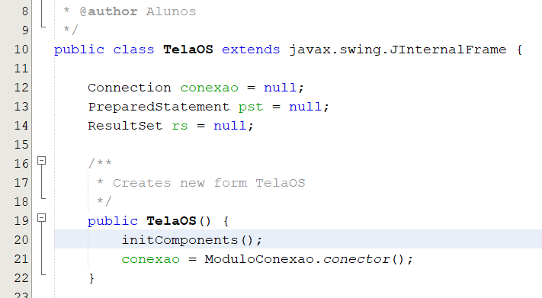

Slide 4
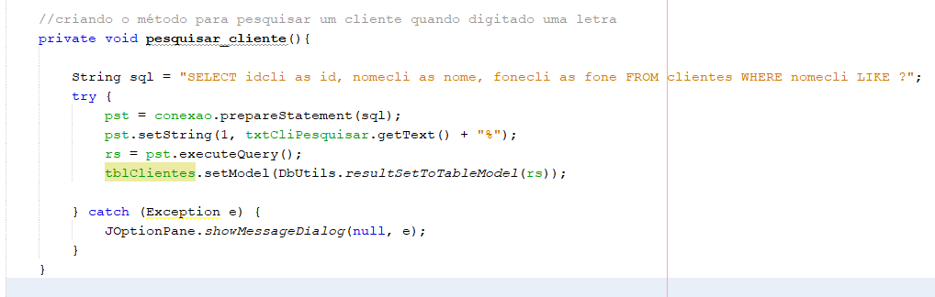
Usar a mesma idéia da tela de clientes na pesquisa avançada

Slide 5
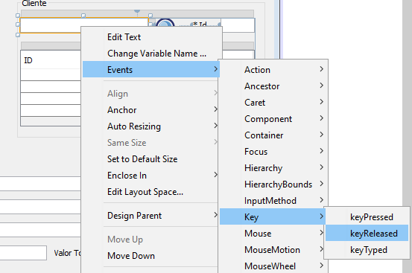
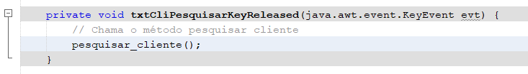

Slide 6
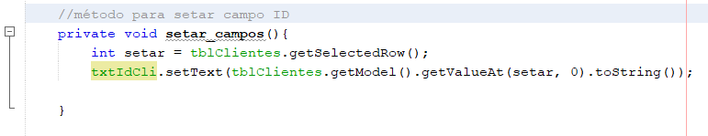
Buscando o id do cliente para criar o vinculo com a os

Slide 7
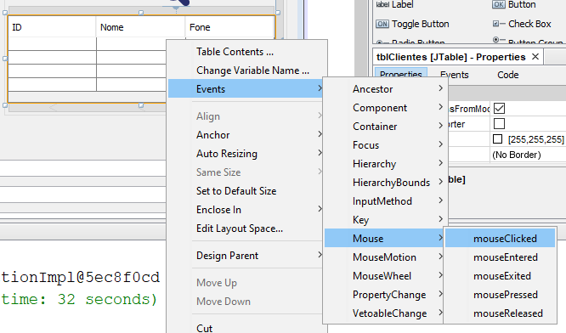
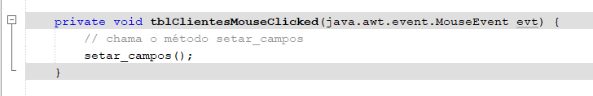
Evento para quando clicar na tabela

Slide 8
Emitir a ordem de serviço de um cliente

Slide 9
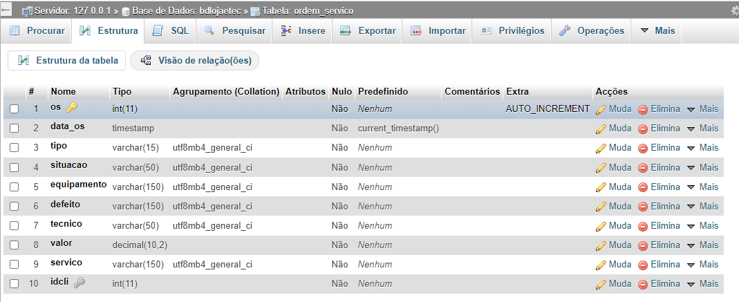
Modificando a tabela ordem de serviço no banco de dados

Slide 10
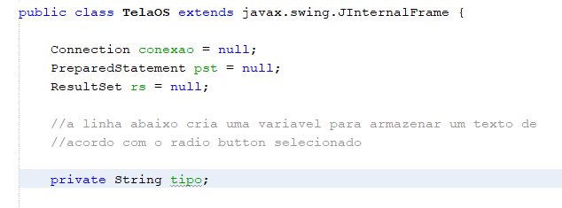

Slide 11
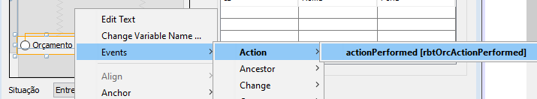

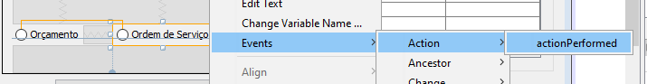
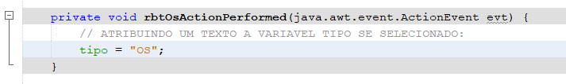

Slide 12
Os radio butons não podem ser inicializados sem estar com pelo menos uma opção marcada pois na tabela do banco de dados não é permitido valor nulo. Então vamos alterar a inicialização da tela para que uma opção já apareça selecionada.

Slide 13
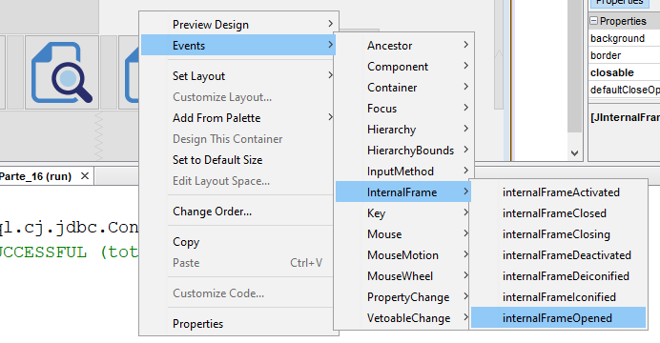
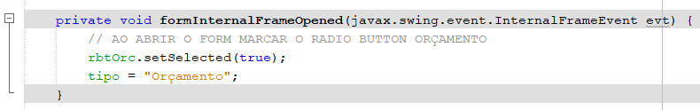
Clique no formulário para adicionar um evento.

Slide 14
Criando o método para emitir uma nova os

Slide 15
